Slide 1
Sua Loto
Sistema para
Criação e Realização de Sorteios de Loteria Personalizáveis

Slide 2
Objetivo
Oferecer um sistema para a criação de sorteios personalizáveis, com prêmios e regras definidas pelos próprios usuários, e que permita a compra de bilhetes desses sorteios, através moeda única para câmbio com a finalidade de realizar sorteios, compras de bilhetes e retiradas de prêmios, de forma simples e centralizada.

Slide 3
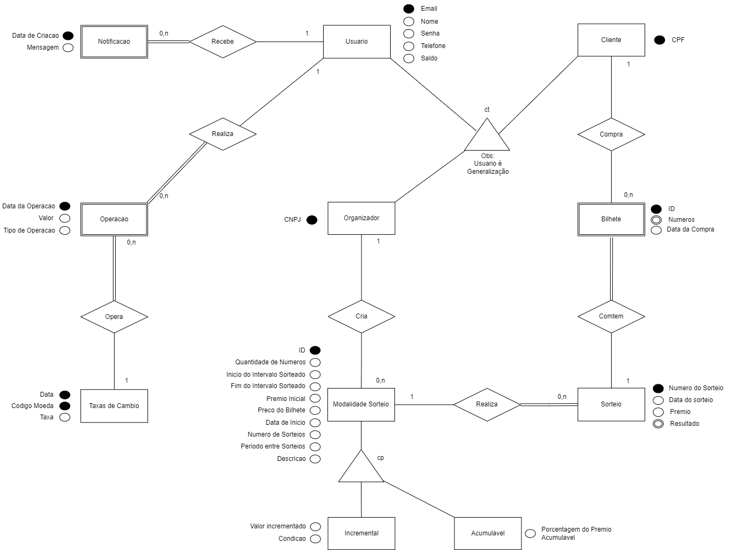
Modelo Conceitual

Slide 4
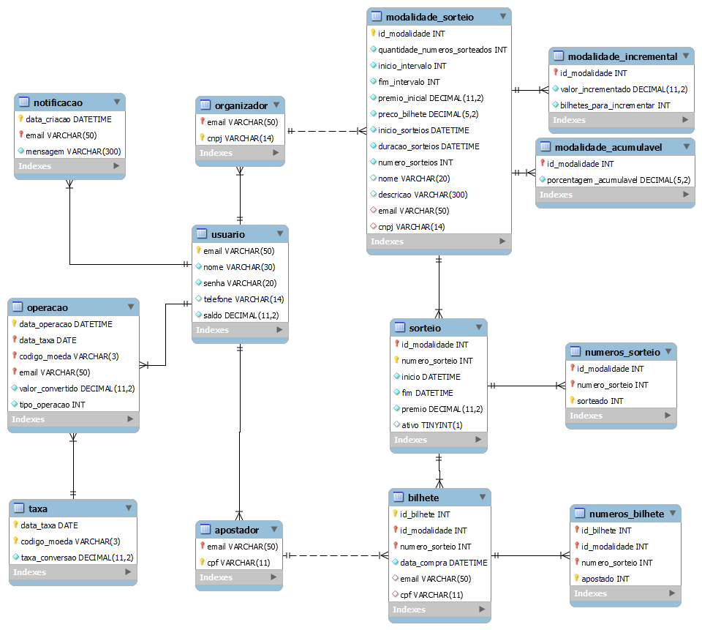
Modelo Conceitual

Slide 5
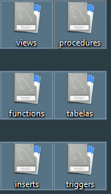
Configurar o Banco

Slide 6
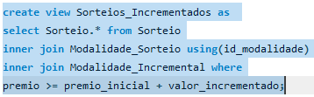
Guardar Sorteios Incrementados
Ver todos sorteios, de modalidade incremental, que tiverem sido incrementados.
Criada view Sorteios_Incrementados.

Slide 7
Guardar Sorteios Acumulados
Ver todos sorteios, de modalidade Acumulavel, que tiverem ocorrido o acumulo.
Criada view Sorteios_Acumulados.

Slide 8
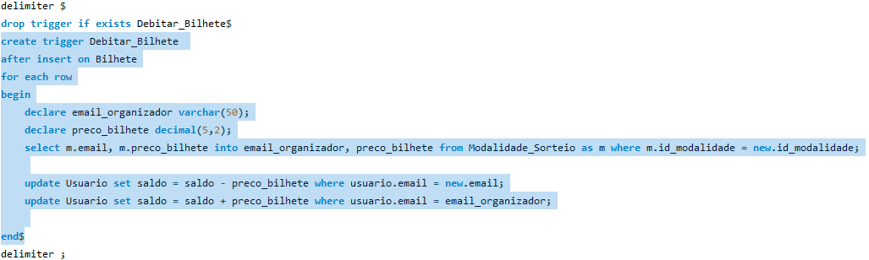
Finalizar a Compra do Bilhete
Comprado o Bilhete, transferir do saldo do Apostador para o do Organizador.
Criada trigger Debitar_Bilhete.

Slide 9
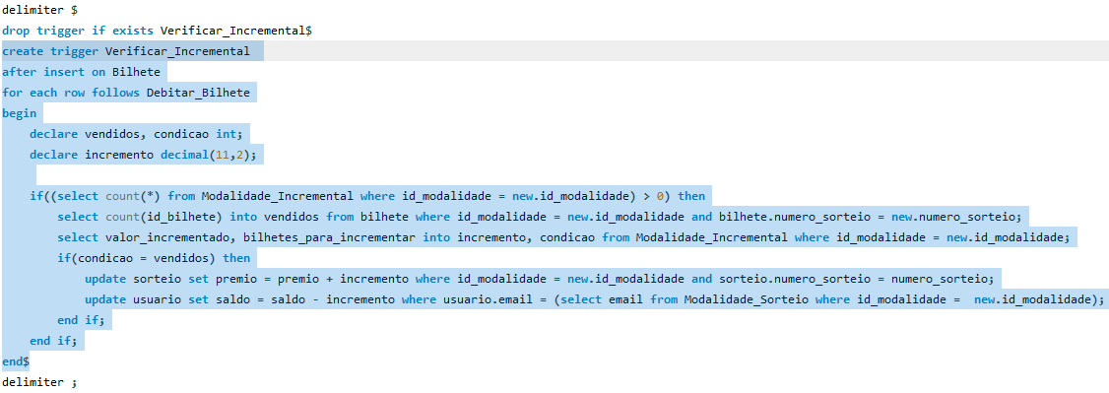
Incrementar Sorteio Incremental
Verificar se, em um sorteio incremental, a quantidade de bilhetes vendidos atingiu a condição de incremento e, se atingido, fazer o incremento e debitar do saldo do Organizador.
Criada trigger Verificar_Incremental.

Slide 10
Sortear Numeros
Sortear os números para um sorteio de acordo com as regras da modalidade.
Criada procedure Sortear.

Slide 11
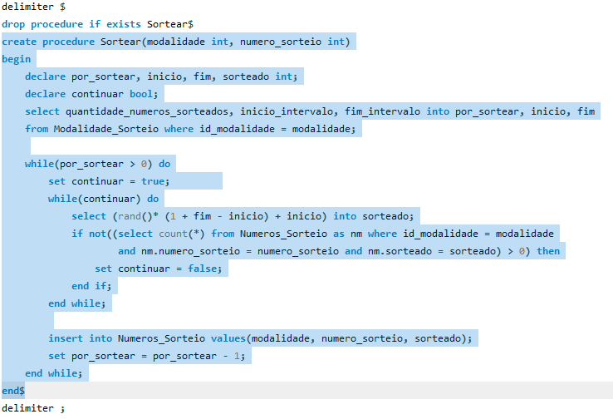
Procedure Sortear

Slide 12
Notificar Fim de Sorteio
Informar todos os envolvidos em um sorteio quando finalizado.
Criada procedure Notificar_participantes.

Slide 13
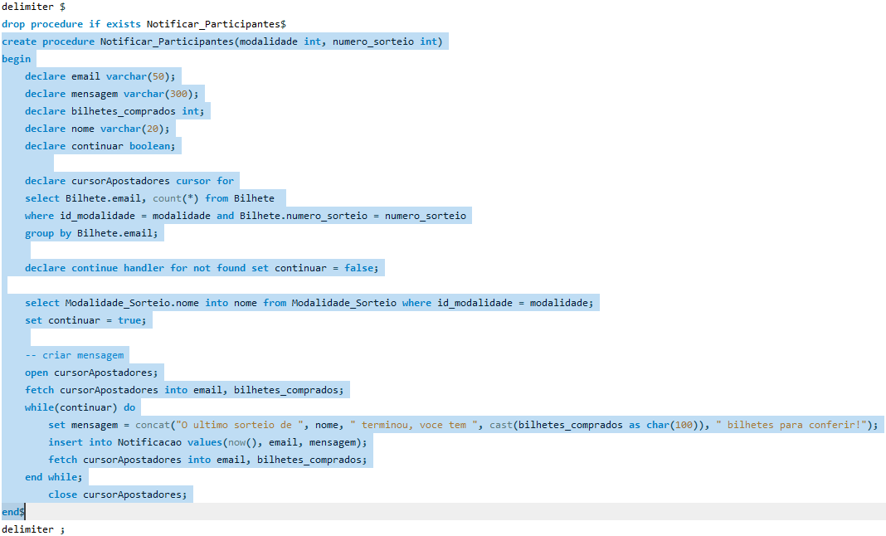
Procedure Notificar_Participantes

Slide 14
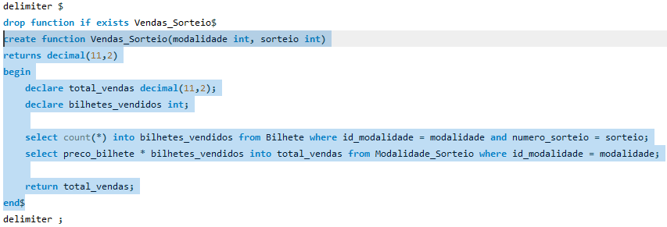
Bilhetes Vendidos
Ver o valor total arrecadado com a vende de bilhetes de um sorteio.
Criada function Vendas_Sorteio.

Slide 15
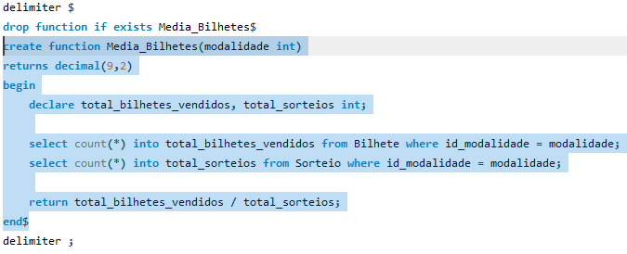
Media Vendidos
Ver media de todos os bilhetes vendidos em sorteios de uma modalidade.
Criada function Media_Bilhetes.

Slide 16
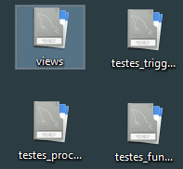
Testes

